Slide 1
Welfare e Ergonomia
Antonella Ciocia e Mara Tognetti
EDITORIA
IRPPS
Quale (re)visione?
28 marzo 2023
Biblioteca CNR
0re 10.30 - 13.30

Slide 2

Origini
L’alba ha una sua misteriosa grandezza che si compone d’un residuo di sogno e d’un principio di pensiero, Victor Hugo.
Ph. Francesco Petrilli, 2020

Slide 3

Welfare
Politiche sociali
Ergonomia
Agibilità delle politiche

Slide 4

Struttura
Ph. Francesco Petrilli, 2022

Slide 5

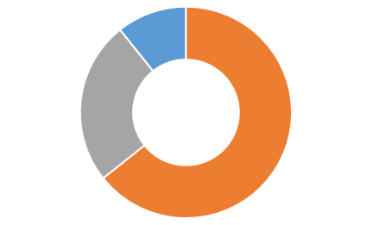
Comitato scientifico
Comitati
Autori
Curatori
Stranieri
CNR
Italiani

Slide 6

Temi
Minori - Educazione
Bes – Ricerca pubblica
Housing - Donne
Salute - Ageing
Salute – Terzo settore
Violenza di genere - Disuguaglianze
Giovani
Dis/abilità - Teatro
Arte

Slide 7



Slide 8

evoluzione
Il rientro dopo l’attesa
Ph. Francesco Petrilli, 2020

Slide 9

Non puoi acquisire esperienza facendo esperimenti.
Non puoi creare l’esperienza. Devi sottoporti ad essa, Albert Camus.
Ph. Francesco Petrilli, 2021
Grazie!

